Slide 1
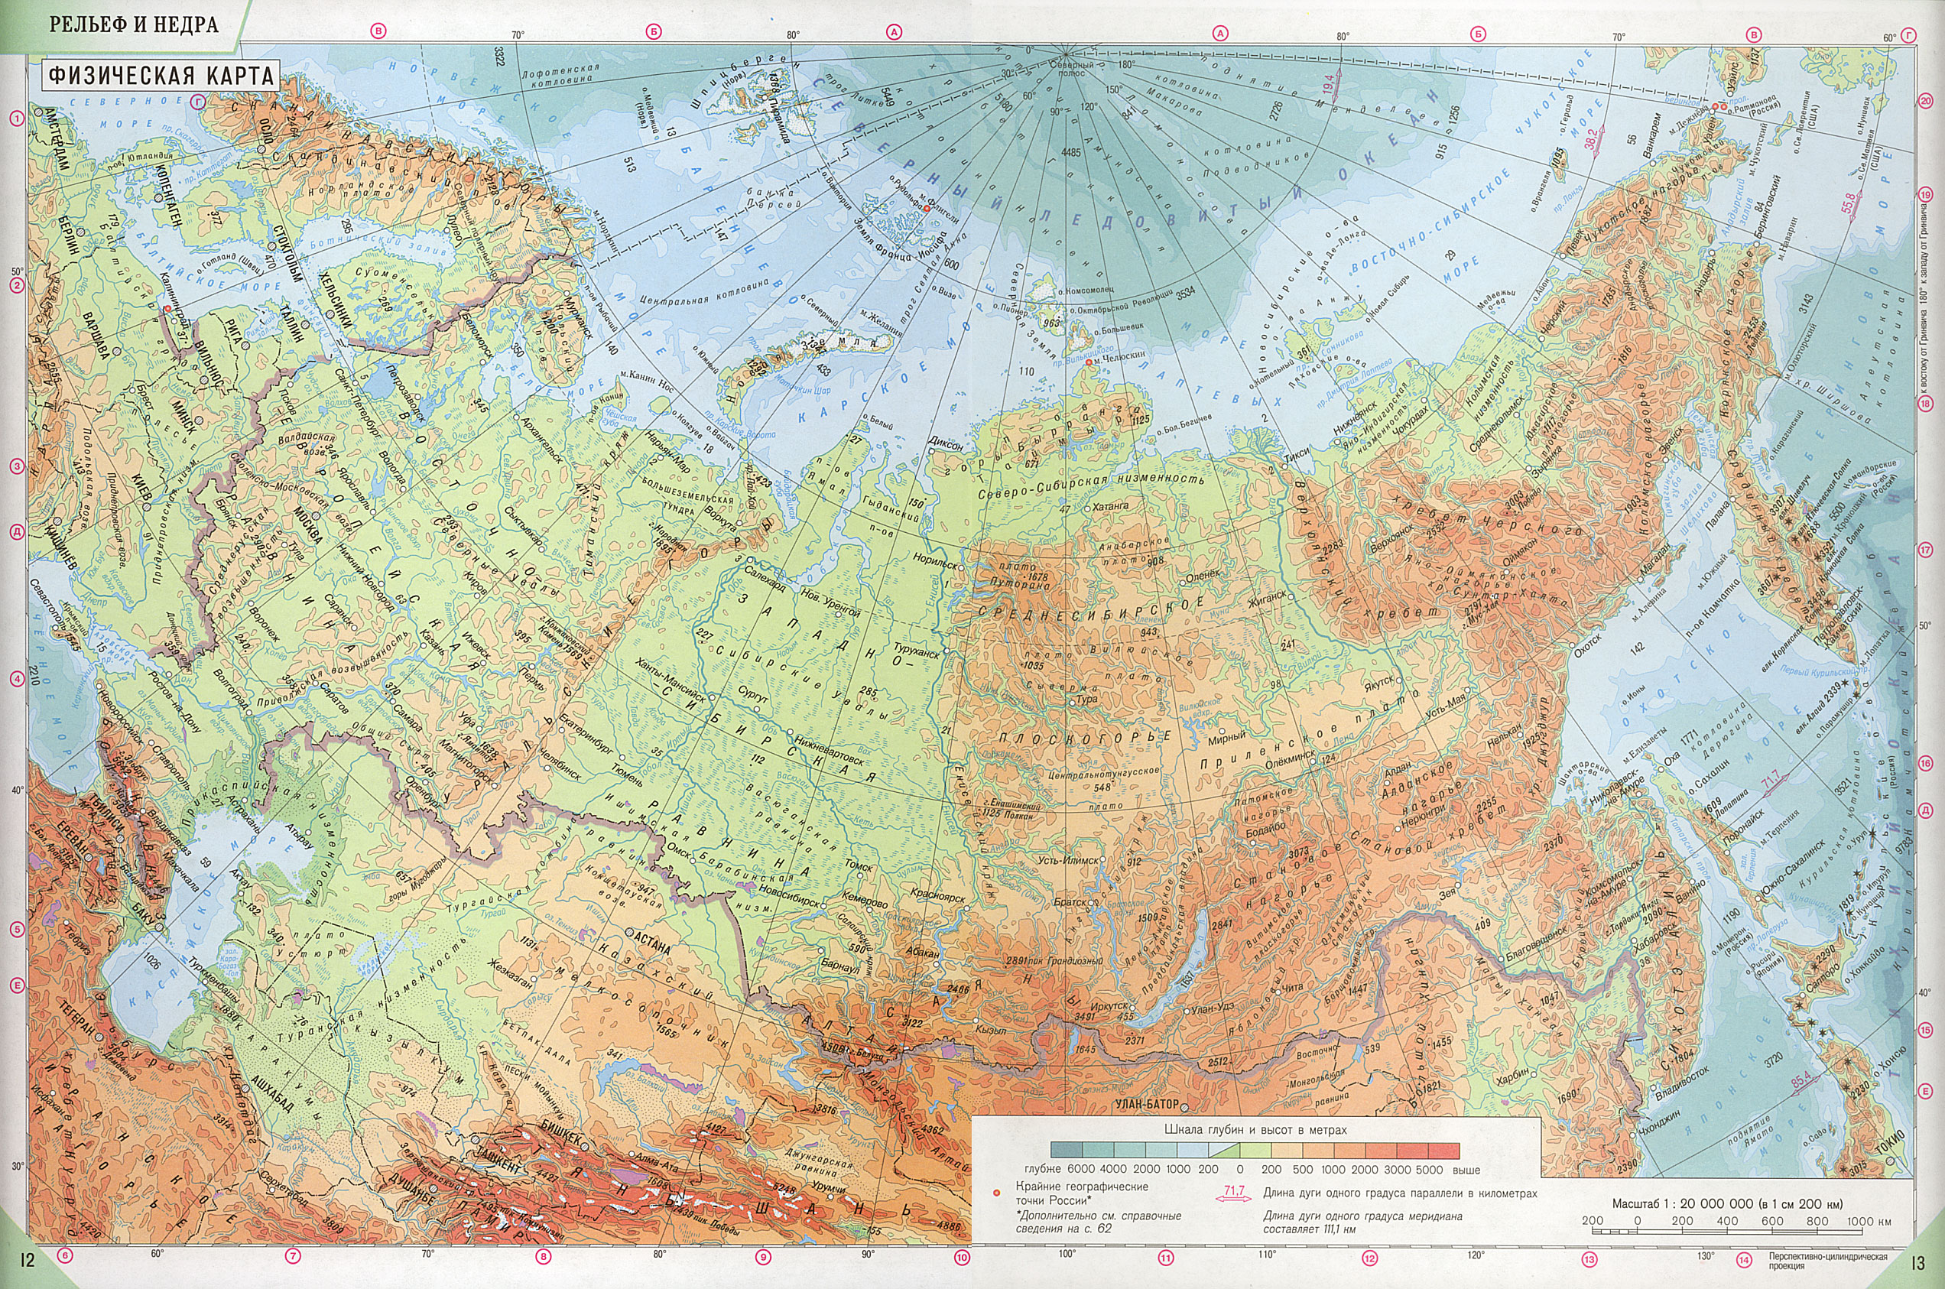

Slide 2
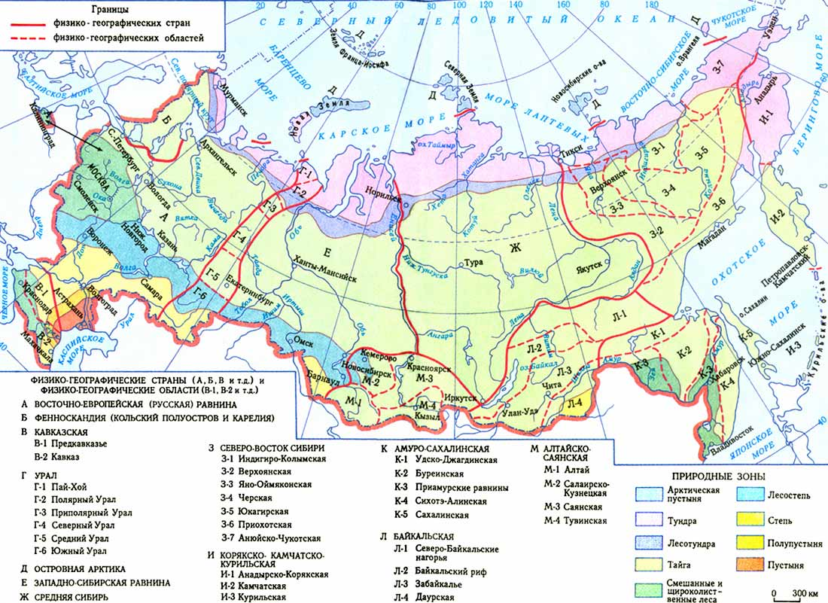

Slide 3
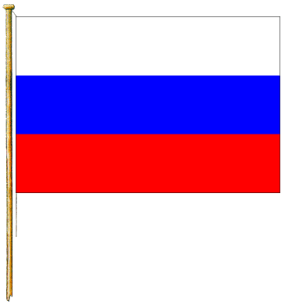
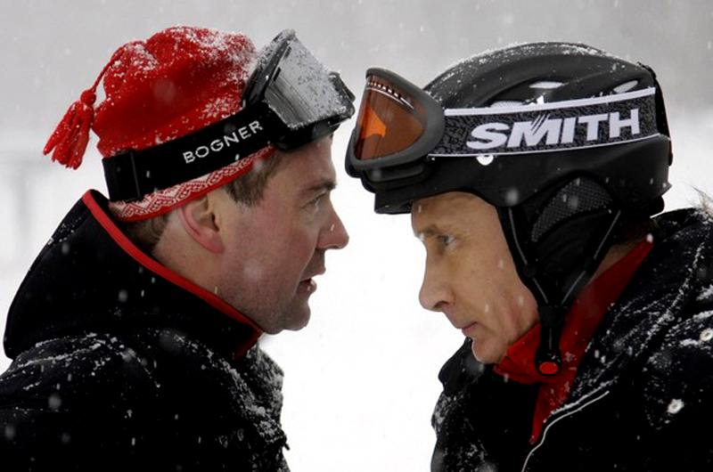
Государственные символы РФ

Slide 4
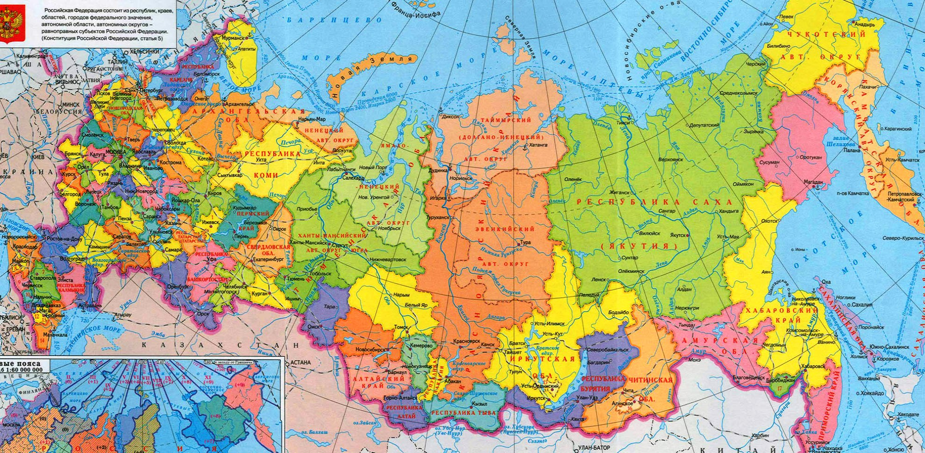
Федеративное деление РФ

Slide 5
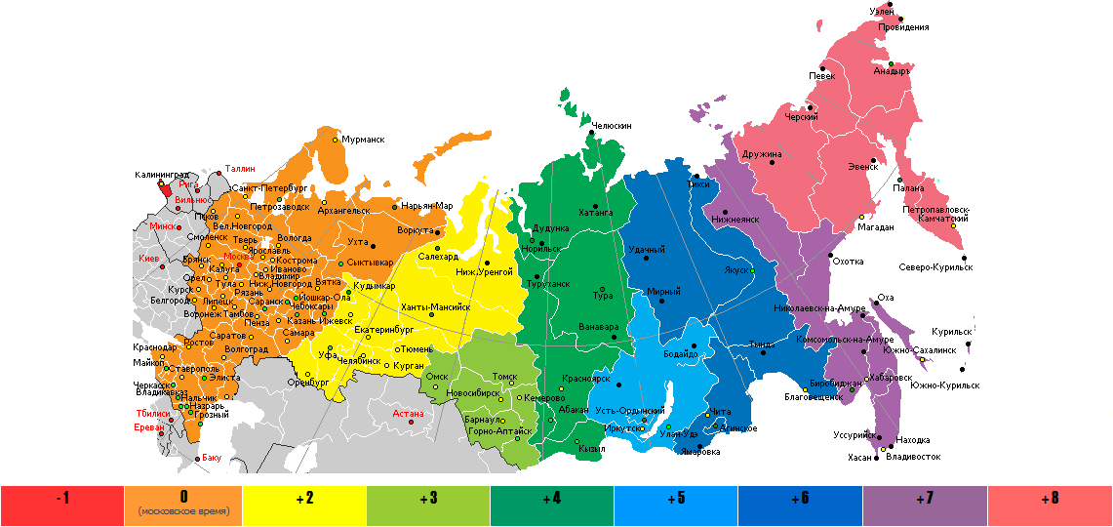
Часовые пояса РФ

Slide 6
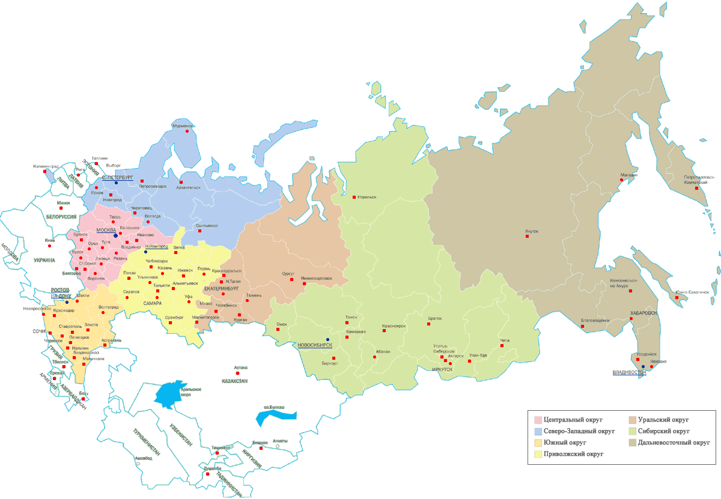
Федеральные округa РФ

Slide 7
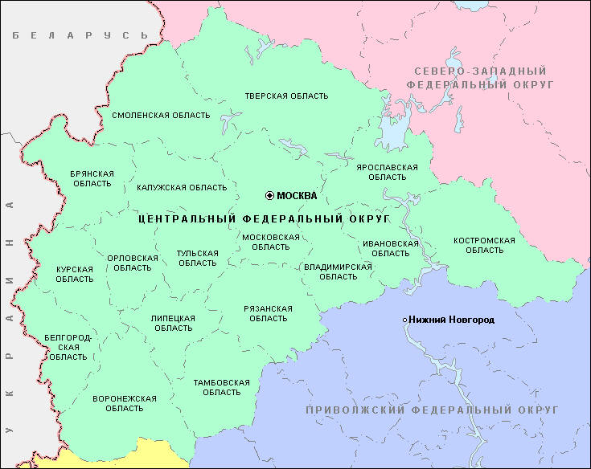
Центральный федеральный округ
Территория — 653 тыс. кв. км.
Население — 37,1 млн. чел. Федеральный центр — Москва.

Slide 8
Центральный федеральный округ
Отрасли хозяйственной специализации:
* машиностроение;
* черная металлургия;
* легкая промышленность;
* сахарная промышленность;
* маслобойная промышленность;
* молочное животноводство;
* картофелеводство;
* овощеводство;
* выращивание технических культур (сахарной свеклы, подсолнечника, льна-долгунца);
* наука, научное обслуживание, высшее образование;
* банковско-финансовая деятельность.

Slide 9
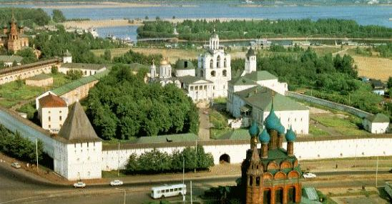
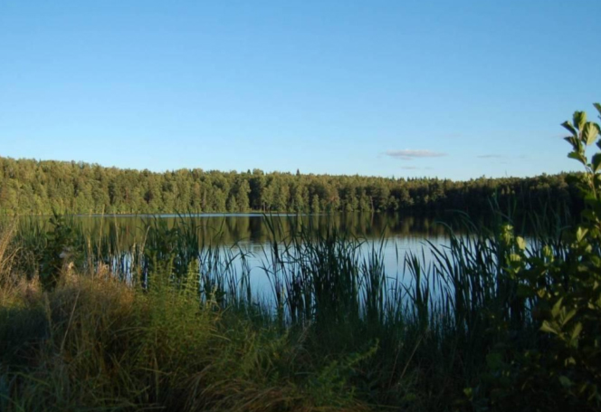
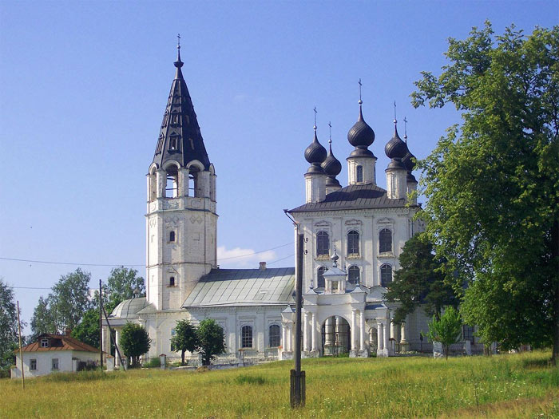
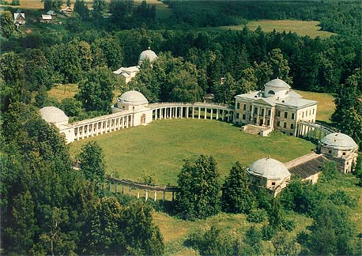
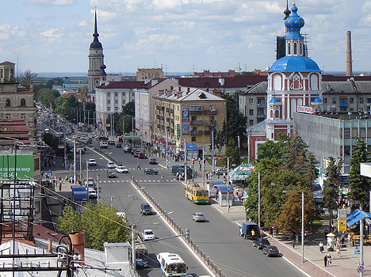

Slide 10
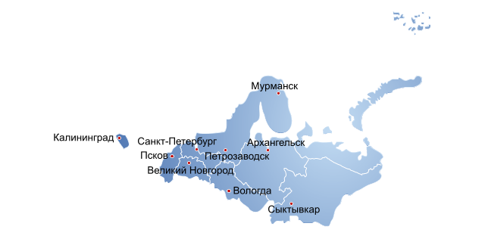
Северо-Западный федеральный округ
Территория — 1678 тыс. кв. км.
Население — 14,5 млн чел.
Федеральный центр — Санкт-Петербург.

Slide 11
Северо-Западный федеральный округ
Отрасли хозяйственной специализации:
* морское судостроение;
* черная и цветная металлургия;
* химическая и нефтехимическая промышленность;
* отрасли лесного комплекса;
* рыболовство и рыбная промышленность;
* морской транспорт;
* наука и научное обслуживание.

Slide 12
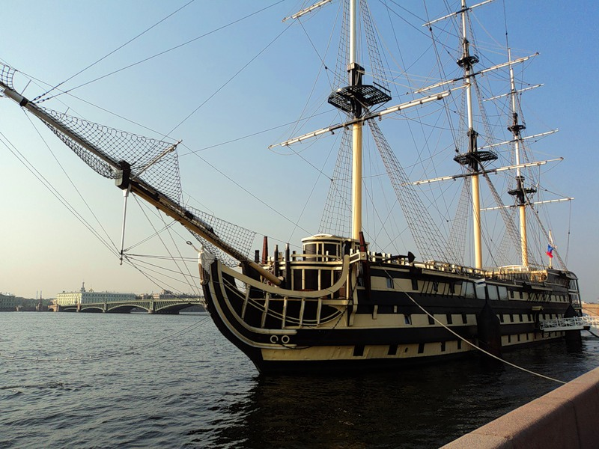
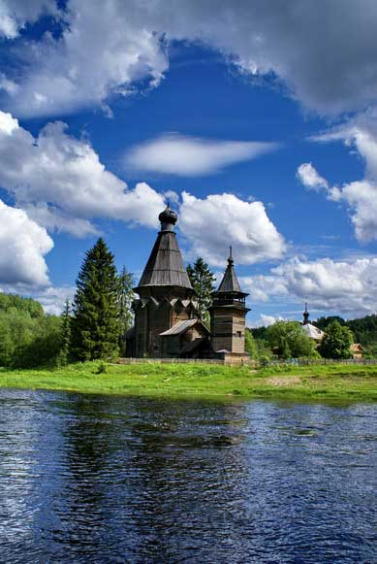
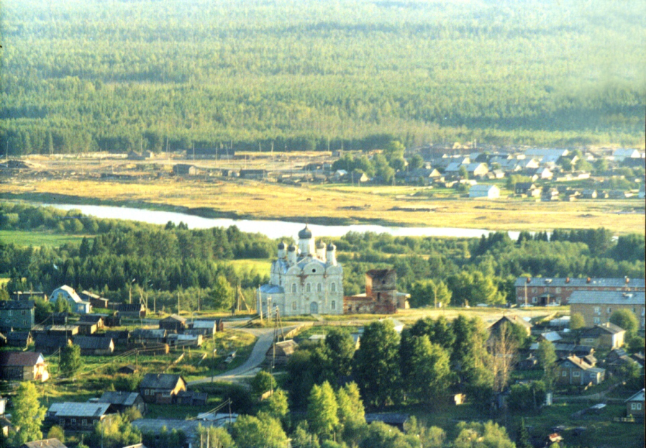
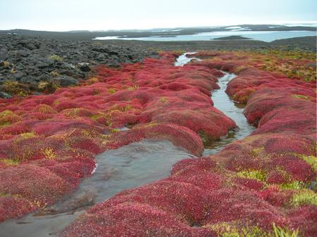
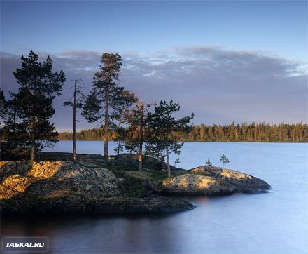
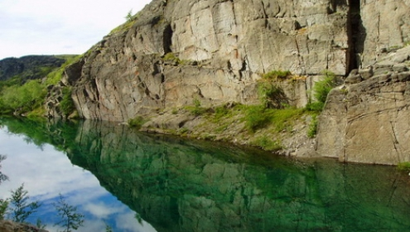

Slide 13
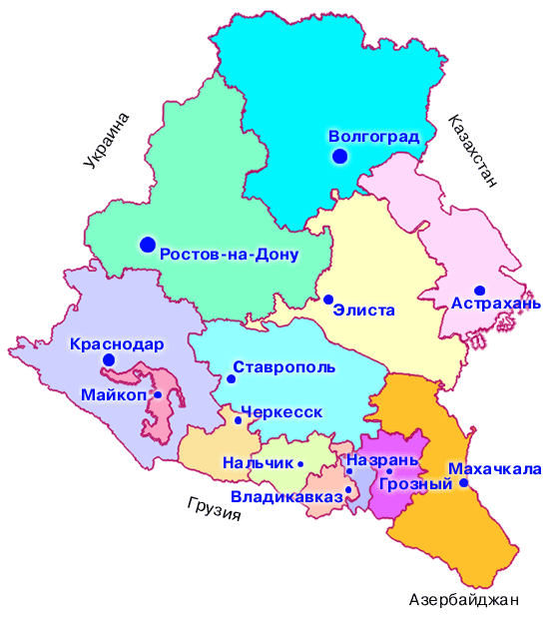
Южный федеральный округ
Территория — 589 тыс. кв. км.
Население — 21,7 млн чел.
Федеральный центр — Ростов-на-Дону.

Slide 14
Южный федеральный округ
Отрасли хозяйственной специализации:
* зерновое хозяйство;
* возделывание технических культур
(подсолнечник и сахарная свекла);
* овощеводство и бахчеводство;
* плодоводство и виноградарство;
* пищевая промышленность;
* санаторно-курортное хозяйство;
* морской транспорт.

Slide 15
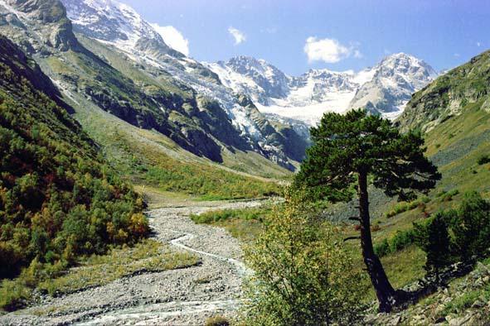
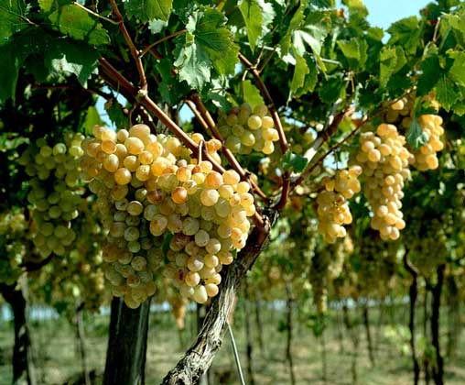
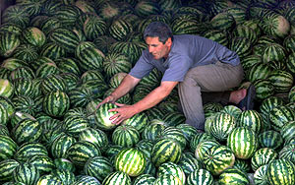
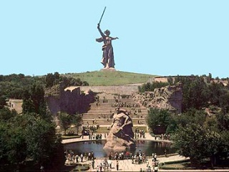
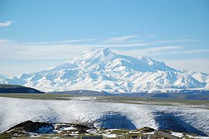
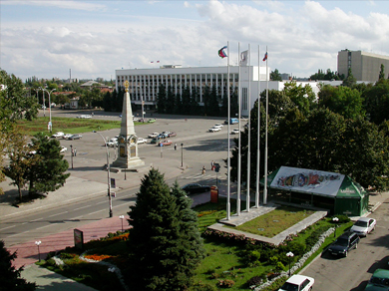
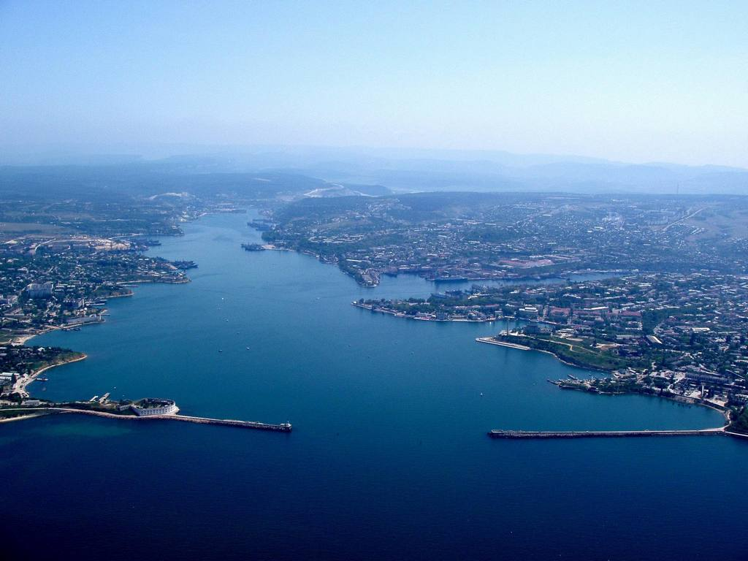
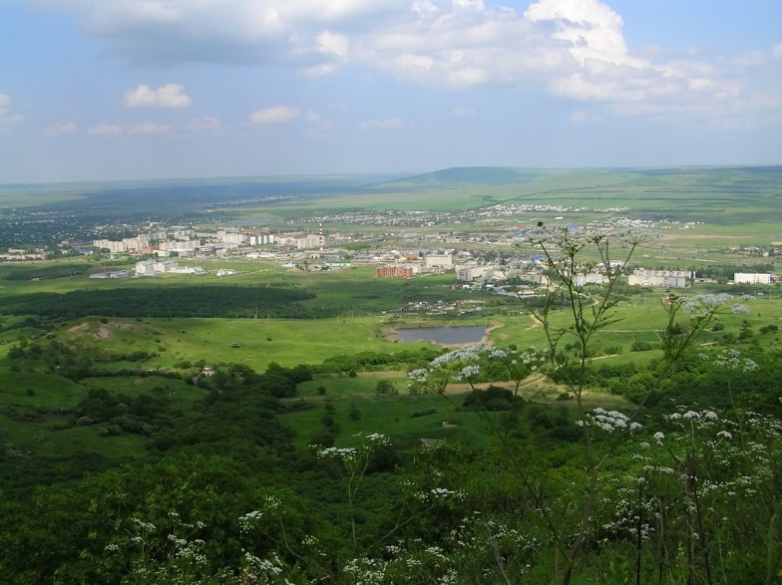
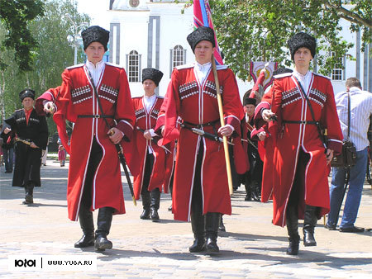

Slide 16
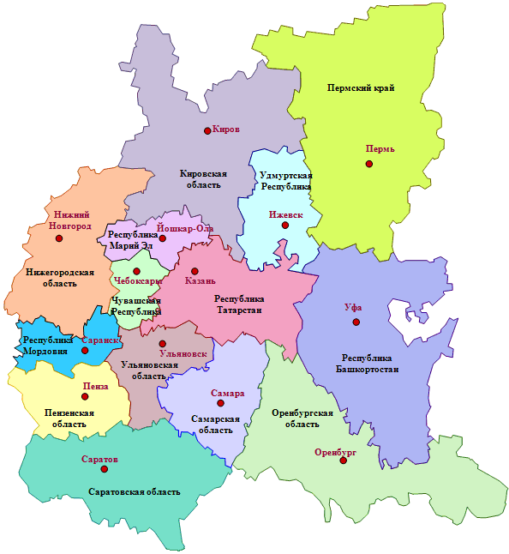
Приволжский федеральный округ
Территория — 1036 тыс. кв. км.
Население — 32,0 млн. чел.
Федеральный центр — Нижний Новгород.

Slide 17
Приволжский федеральный округ
Отрасли хозяйственной специализации:
* машиностроение;
* нефтедобывающая;
* нефтеперерабатывающая;
* химическая и нефтехимическая промышленность;
* цветная металлургия;
* пищевая промышленность;
* зерновое хозяйство;
* возделывание подсолнечника;
* мясо-молочное животноводство.

Slide 18
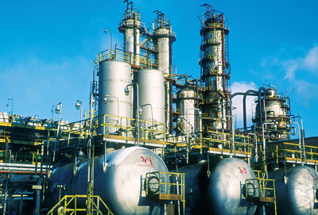
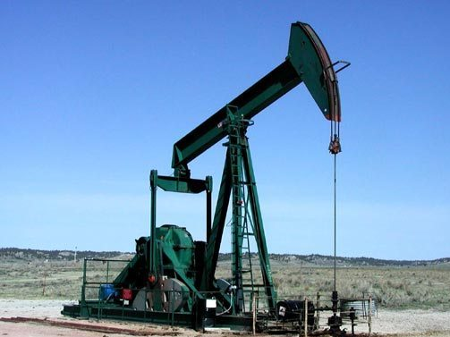
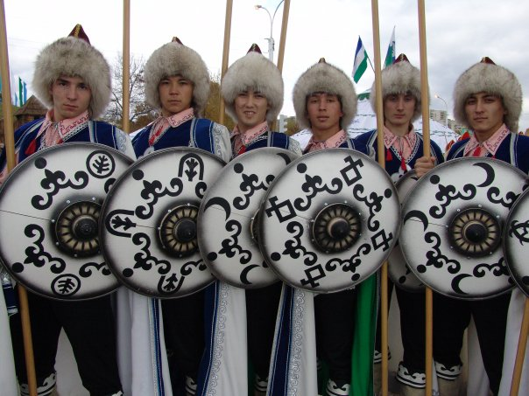
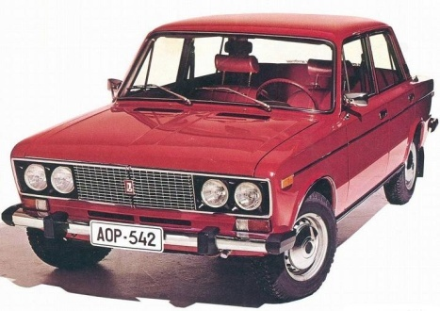
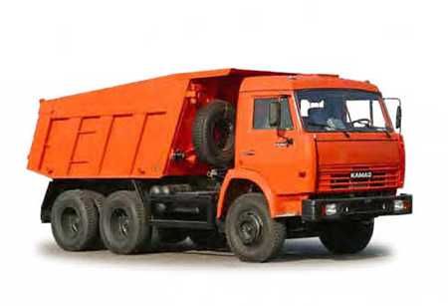
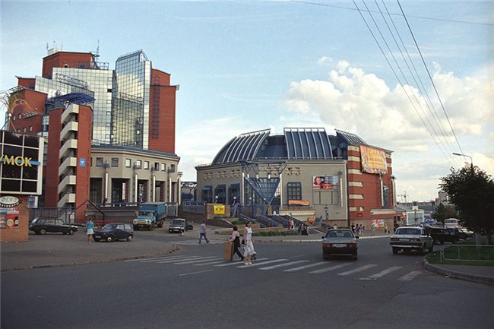
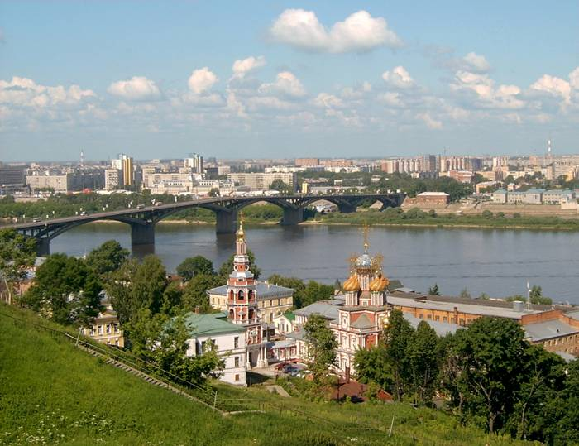
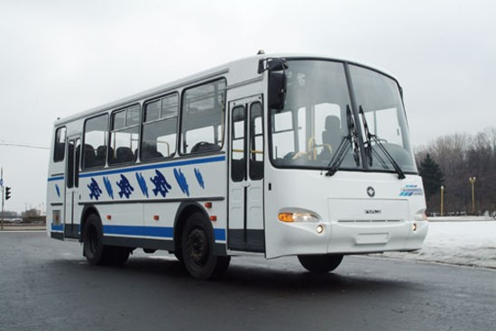
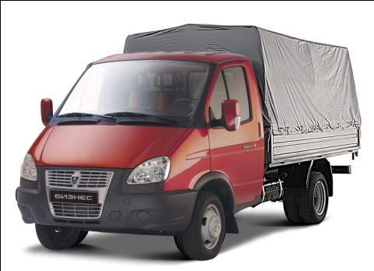
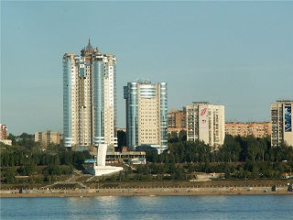
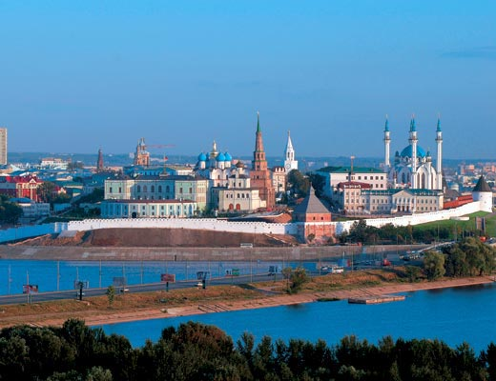
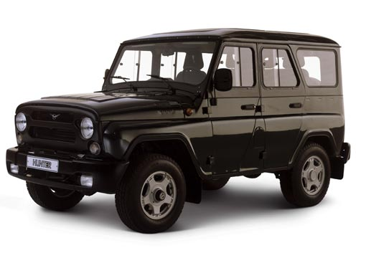

Slide 19
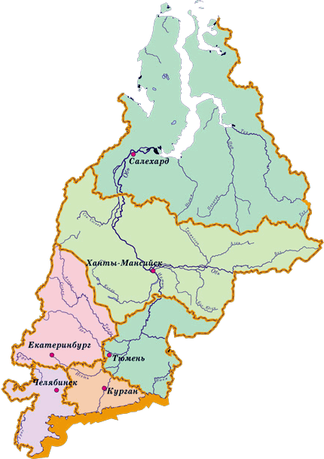
Уральский федеральный округ
Территория — 1789 тыс. кв. км.
Население — 12,6 млн чел.
Федеральный центр — Екатеринбург.

Slide 20
Уральский федеральный округ
Отрасли хозяйственной специализации:
* нефте- и газодобывающая промышленность;
* черная металлургия;
* металлоемкое машиностроение;
* отрасли ВПК;
* отрасли лесного комплекса.

Slide 21
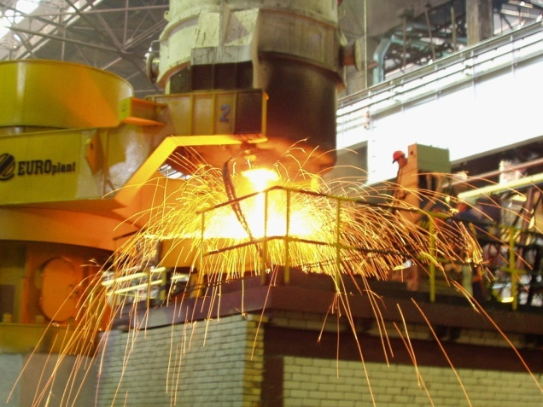
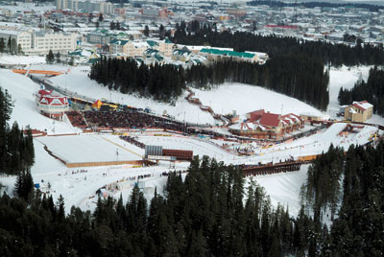
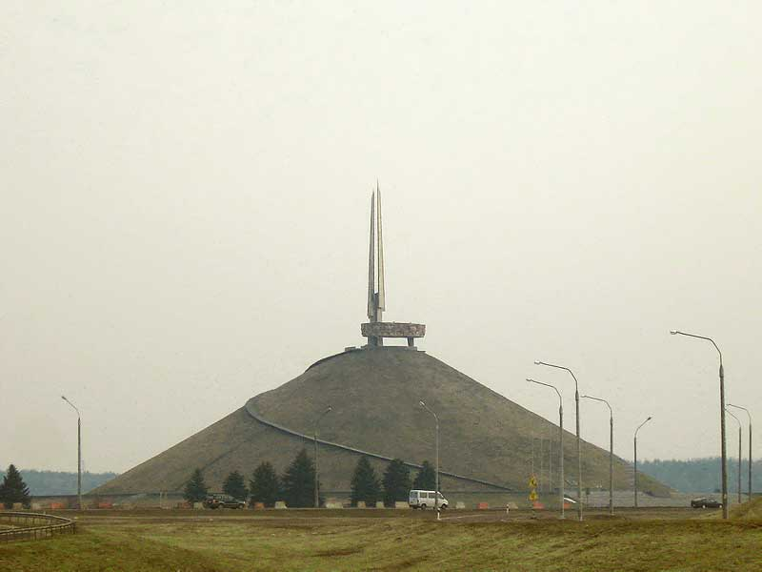
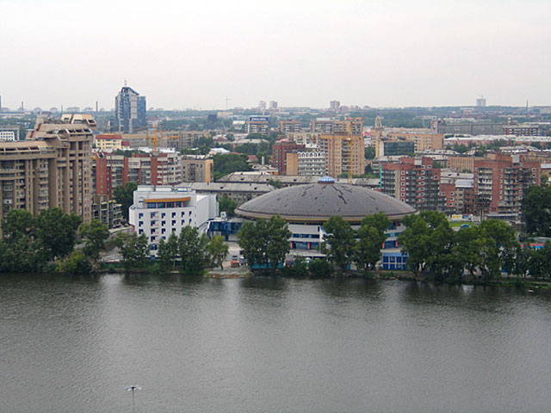
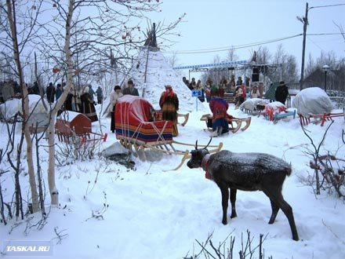
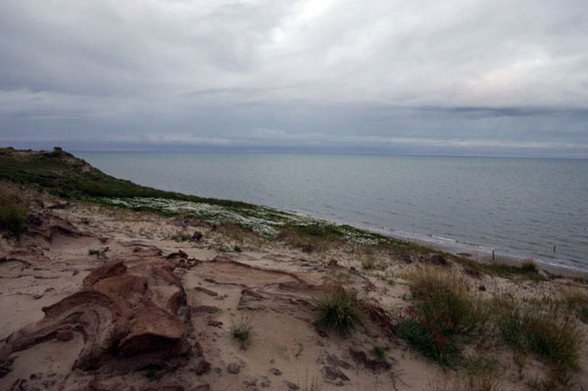

Slide 22
Сибирский федеральный округ
Территория — 5115 тыс. кв. км. Население — 20,8 млн чел. Федеральный центр — Новосибирск.

Slide 23
Сибирский федеральный округ
Отрасли хозяйственной специализации:
* угледобывающая промышленность;
* электроэнергетика;
* цветная металлургия;
* отрасли лесного комплекса;
* энергоемкие отрасли химической промышленности;
* зерновое хозяйство;
* овцеводство.

Slide 25
Дальневосточный федеральный округ
Территория — 6216 тыс. кв. км. Население — 7,2 млн чел. Федеральный центр — Хабаровск.

Slide 26
Дальневосточный федеральный округ
Отрасли хозяйственной специализации:
* рыболовство и рыбная промышленность;
* горнодобывающая промышленность;
* отрасли лесного комплекса;
* морской транспорт.

